Slide 1

Stærðfræðigreining, 2. bindi
1. kafli Heildun

Slide 2
Efnisyfirlit kaflans
Nálgun á flatarmáli
Ákveðna heildið
Undirstöðusetning stærðfræðigreiningarinnar
Heildunarreglur og setningin um heildarbreytingu
Innsetning
Heildi sem innihalda vísis- og lograföll
Heildi sem skila andhverfum hornaföllum

Slide 3

Mynd 1.1
Íssiglingar eru vinsæl vetraríþrótt sums staðar í norðurhluta Bandaríkjanna og í Evrópu. (mynd: Carter Brown, Flickr; aðlöguð)
Notes:
Photo of an iceboat in action.

Slide 4
1.1 Nálgun á flatarmáli
Námsmarkmið
Nota summutáknun (sigma-táknun) til að reikna summur og veldi heiltalna.
Nota summu flatarmála rétthyrninga til að nálga flatarmálið undir ferli.
Nota Riemann-summur til að nálga flatarmál.

Slide 5
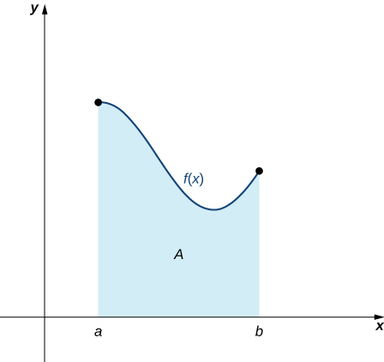
Mynd 1.2
Flatarmál (skyggða svæðisins) sem afmarkast að ofan af ferlinum f(x), að neðan af x-ásnum, til vinstri af línunni x=a og til hægri af línunni x=b.
Notes:
A graph in quadrant one of an area bounded by a generic curve f(x) at the top, the x-axis at the bottom, the line x = a to the left, and the line x = b to the right. About midway through, the concavity switches from concave down to concave up, and the function starts to increases shortly before the line x = b.

Slide 6
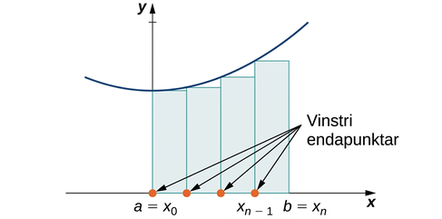
Mynd 1.3
Við nálgun flatarmáls undir ferli með vinstri endapunktum ræðst hæð hvers rétthyrnings af fallgildinu við vinstri enda hvers hlutbils.
Notes:
A diagram showing the left-endpoint approximation of area under a curve. Under a parabola with vertex on the y axis and above the x axis, rectangles are drawn between a=x0 on the origin and b = xn. The rectangles have endpoints at a=x0, x1, x2…x(n-1), and b = xn, spaced equally. The height of each rectangle is determined by the value of the given function at the left endpoint of the rectangle.

Slide 7
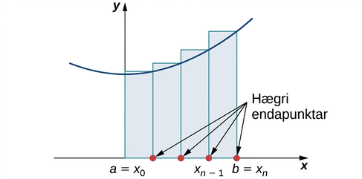
Mynd 1.4
Við nálgun flatarmáls undir ferli með hægri endapunktum ræðst hæð hvers rétthyrnings af fallgildinu við hægri enda hvers hlutbils. Athugið að þessi nálgun er frábrugðin nálguninni með vinstri endapunktum á mynd 1.3.
Notes:
A diagram showing the right-endpoint approximation of area under a curve. Under a parabola with vertex on the y axis and above the x axis, rectangles are drawn between a=x0 on the origin and b = xn. The rectangles have endpoints at a=x0, x1, x2…x(n-1), and b = xn, spaced equally. The height of each rectangle is determined by the value of the given function at the right endpoint of the rectangle.

Slide 8
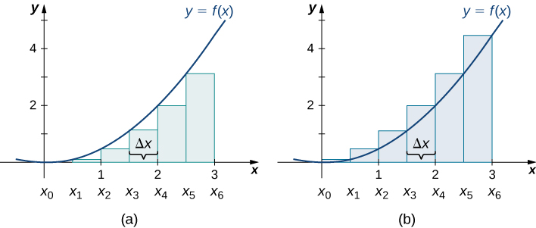
Mynd 1.5
Aðferðir til að nálga flatarmálið undir ferli með (a) vinstri endapunktum og (b) hægri endapunktum.
Notes:
Diagrams side by side, showing the differences in approximating the area under a parabolic curve with vertex at the origin between the left endpoints method (the first diagram) and the right endpoints method (the second diagram). In the first diagram, rectangles are drawn at even intervals (delta x) under the curve with heights determined by the value of the function at the left endpoints. In the second diagram, the rectangles are drawn in the same fashion, but with heights determined by the value of the function at the right endpoints. The endpoints in both are spaced equally from the origin to (3, 0), labeled x0 to x6.

Slide 9
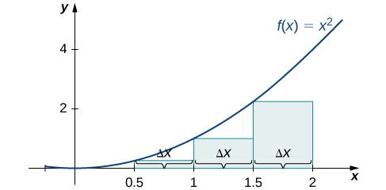
Mynd 1.6
Grafið sýnir nálgun með vinstri endapunktum á flatarmálinu undir f(x)=x² frá 0 til 2.
Notes:
A graph of the left-endpoint approximation of the area under the curve f(x) = x^2 from 0 to 2 with endpoints spaced .5 units apart. The heights of the rectangle are determined by the values of the function at their left endpoints.

Slide 10
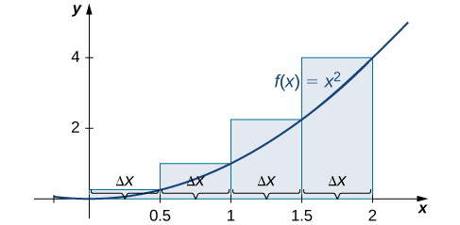
Mynd 1.7
Grafið sýnir nálgun með hægri endapunktum á flatarmálinu undir f(x)=x² frá 0 til 2.
Notes:
A graph of the right-endpoint approximation method of the area under the curve f(x) = x^2 from 0 to 2 with endpoints spaced .5 units apart. The heights of the rectangles are determined by the values of the function at the right endpoints.

Slide 11
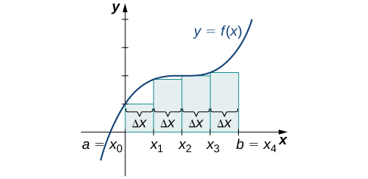
Mynd 1.8
Þegar svæðinu frá a til b er skipt í fjögur jafn stór hlutbil og notuð nálgun með vinstri endapunktum er flatarmálið undir ferlinum um það bil jafnt summu flatarmála rétthyrninganna.
Notes:
A graph of the left-endpoint approximation of the area under the given curve from a = x0 to b=x4. The heights of the rectangles are determined by the values of the function at the left endpoints.

Slide 12
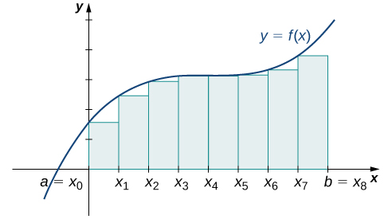
Mynd 1.9
Fyrir nálgun með vinstri endapunktum er svæðinu undir ferlinum skipt í n=8 jafn breið rétthyrnd svæði.
Notes:
A graph showing the left-endpoint approximation for the area under the given curve from a=x0 to b = x8. The heights of the rectangles are determined by the values of the function at the left endpoints.

Slide 13
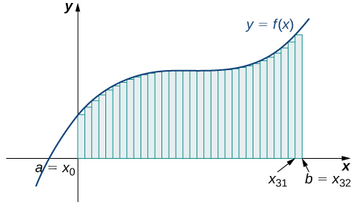
Mynd 1.10
Hér eru 32 rétthyrningar felldir undir ferilinn til að nálga flatarmálið með vinstri endapunktum.
Notes:
A graph of the left-endpoint approximation of the area under the given curve from a = x0 to b = x32. The heights of the rectangles are determined by the values of the function at the left endpoints.

Slide 14
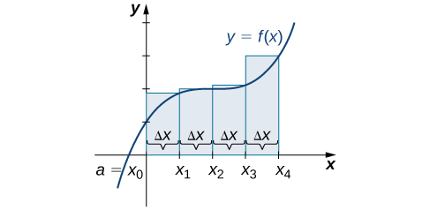
Mynd 1.11
Nú skiptum við svæðinu undir ferlinum í fjögur jafn stór hlutbil til að nálga flatarmálið með hægri endapunktum.
Notes:
A graph of the right-endpoint approximation for the area under the given curve from x0 to x4. The heights of the rectangles are determined by the values of the function at the right endpoints.

Slide 15
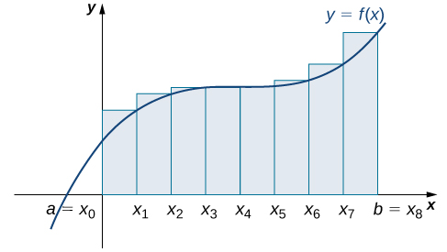
Mynd 1.12
Hér notum við nálgun með hægri endapunktum á svæði sem skipt er í átta jafn stór hlutbil.
Notes:
A graph of the right-endpoint approximation for the area under the given curve from a=x0 to b=x8.The heights of the rectangles are determined by the values of the function at the right endpoints.

Slide 16
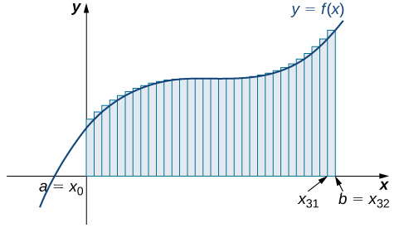
Mynd 1.13
Svæðinu er skipt í 32 jafn stór hlutbil til að nálga flatarmálið með hægri endapunktum.
Notes:
A graph of the right-endpoint approximation for the area under the given curve from a=x0 to b=x32. The heights of the rectangles are determined by the values of the function at the right endpoints.

Slide 17
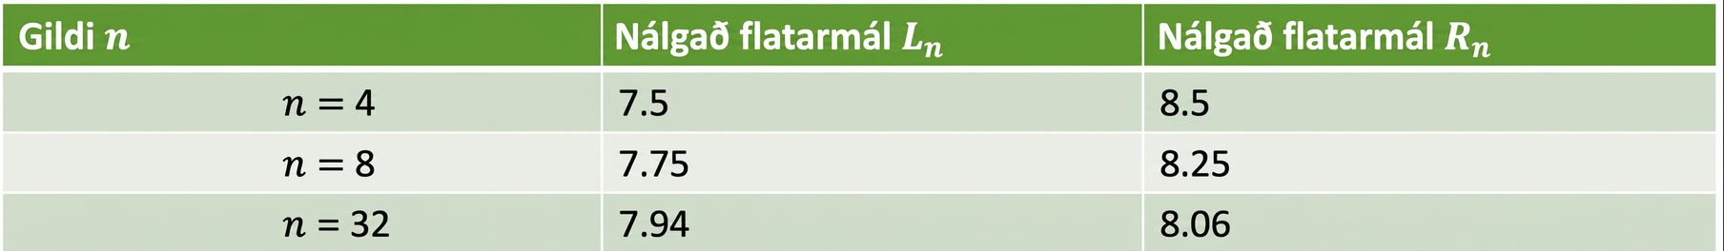
Tafla 1.1 Nálganir með vinstri og hægri endapunktum samleitast þegar n vex
Gildi n | Nálgað flatarmál L_{n} | Nálgað flatarmál R_{n}
$$n=4$$ | 7.5 | 8.5
$$n=8$$ | 7.75 | 8.25
$$n=32$$ | 7.94 | 8.06

Slide 18
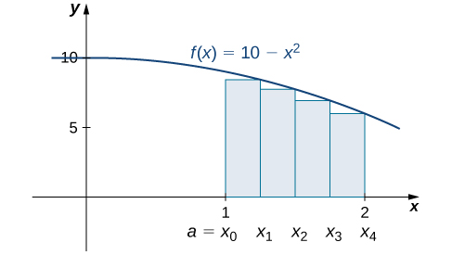
Mynd 1.14
Graf fallsins f(x)=10−x² sýnir nálgun með hægri endapunktum á flatarmáli svæðisins sem afmarkast af ferlinum og x-ásnum á [1,2]; nálgunin gefur neðri summu.
Notes:
The graph of f(x) = 10 − x^2 from 0 to 2. It is set up for a right-end approximation of the area bounded by the curve and the x axis on [1, 2], labeled a=x0 to x4. It shows a lower sum.

Slide 19
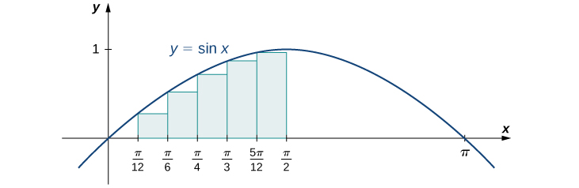
Mynd 1.15
Svæðinu undir grafinu y=sin x er skipt í sex hluta: Δx=(π/2)/6=π/12.
Notes:
A graph of the function y = sin(x) from 0 to pi. It is set up for a left endpoint approximation from 0 to pi/2 and n=6. It is a lower sum.

Slide 20
Tafla 1.2 Árleg meðalaukning CO₂ í andrúmslofti, 1964–2013
Áratugur | ppm/ár
1964–1973 | 1.07
1974–1983 | 1.34
1984–1993 | 1.40
1994–2003 | 1.87
2004–2013 | 2.07
Heimild: http://www.esrl.noaa.gov/gmd/ccgg/trends/.

Slide 21
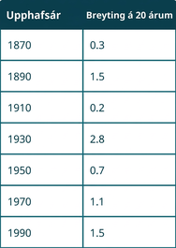
Tafla 1.3 Áætluð hækkun sjávarborðs á hverju 20 ára tímabili, 1870–1990
Heimild: http://link.springer.com/article/10.1007%2Fs10712-011-9119-1

Slide 22
Tafla 1.4 Áætluð hækkun bensínverðs á hverju 10 ára tímabili, 1950–2000
Upphafsár | Breyting á 10 árum
1950 | 0.03
1960 | 0.05
1970 | 0.86
1980 | −0.03
1990 | 0.29
2000 | 1.12
Heimild: http://epb.lbl.gov/homepages/Rick_Diamond/docs/lbnl55011-trends.pdf.

Slide 23
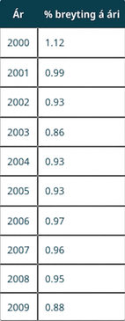
Tafla 1.5 Árleg hlutfallsleg fjölgun íbúa Bandaríkjanna, 2000–2009
Heimild: http://www.census.gov/popest/data.

Slide 24
1.2 Ákveðna heildið (1 af 2)
Námsmarkmið
Setja fram skilgreiningu á ákveðnu heildi.
Útskýra hugtökin heildisstofn, heildismörk og heildunarbreyta.
Útskýra hvenær fall er heildanlegt.
Lýsa tengslum ákveðins heildis og samanlagðs formerkts flatarmáls.

Slide 25
1.2 Ákveðna heildið (2 af 2)
Námsmarkmið
Nota rúmfræði og eiginleika ákveðinna heilda til að reikna gildi þeirra.
Reikna meðalgildi falls.

Slide 26
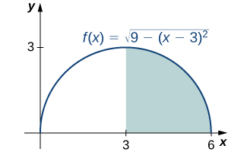
Mynd 1.16
Gildi heildis fallsins f(x) yfir bilið [3,6] er flatarmál skyggða svæðisins.
Notes:
A graph of a semi circle in quadrant one over the interval [0,6] with center at (3,0). The area under the curve over the interval [3,6] is shaded in blue.

Slide 27
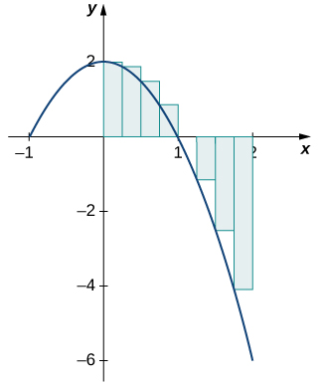
Mynd 1.17
Fyrir fall sem er neikvætt á hluta bilsins er Riemann-summan flatarmál rétthyrninganna ofan x-áss að frádregnu flatarmáli rétthyrninganna neðan x-áss.
Notes:
A graph of a downward opening parabola over [-1, 2] with vertex at (0,2) and x-intercepts at (-1,0) and (1,0). Eight rectangles are drawn evenly over [0,2] with heights determined by the value of the function at the left endpoints of each.

Slide 28
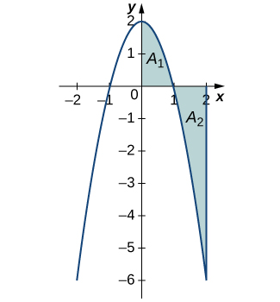
Mynd 1.18
Í markgildinu er ákveðna heildið jafnt flatarmálinu A1 að frádregnu flatarmálinu A2, það er samanlögðu formerktu flatarmáli.
Notes:
A graph of a downward opening parabola over [-2, 2] with vertex at (0,2) and x-intercepts at (-1,0) and (1,0). The area in quadrant one under the curve is shaded blue and labeled A1. The area in quadrant four above the curve and to the left of x=2 is shaded blue and labeled A2.

Slide 29
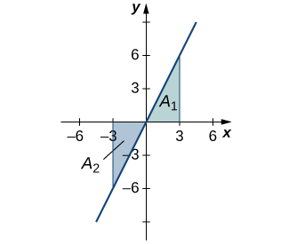
Mynd 1.19
Flatarmálið ofan ferilsins og neðan x-áss er jafnt flatarmálinu neðan ferilsins og ofan x-áss.
Notes:
A graph of an increasing line over [-6, 6] going through the origin and (-3, -6) and (3,6). The area under the line in quadrant one over [0,3] is shaded blue and labeled A1, and the area above the line in quadrant three over [-3,0] is shaded blue and labeled A2.

Slide 30
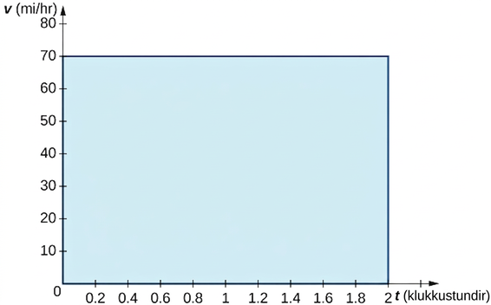
Mynd 1.20
Flatarmálið undir ferlinum v(t)=70 segir til um fjarlægð bílsins frá upphafsstað á hverjum tíma.
Notes:
A graph in quadrant 1 with the x-axis labeled as t (hours) and y-axis labeled as v (mi/hr). The area under the line v(t) = 70 is shaded blue over [0,2].

Slide 31
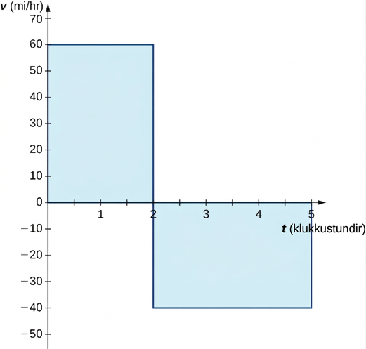
Mynd 1.21
Flatarmálið ofan ássins og flatarmálið neðan hans eru jöfn, þannig að samanlagða formerkta flatarmálið er núll.
Notes:
A graph in quadrants one and four with the x-axis labeled as t (hours) and the y axis labeled as v (mi/hr). The first part of the graph is the line v(t) = 60 over [0,2], and the area under the line in quadrant one is shaded. The second part of the graph is the line v(t) = -40 over [2,5], and the area above the line in quadrant four is shaded.

Slide 32
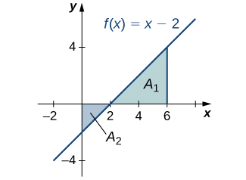
Mynd 1.22
Heildarflatarmálið milli línunnar og x-áss yfir bilið [0,6] er A2 að viðbættu A1.
Notes:
A graph of a increasing line f(x) = x-2 going through the points (-2,-4), (0,2), (2,0), (4,2), and (6,4). The area under the line in quadrant one and to the left of the line x=6 is shaded and labeled A1. The area above the line in quadrant four is shaded and labeled A2.

Slide 33
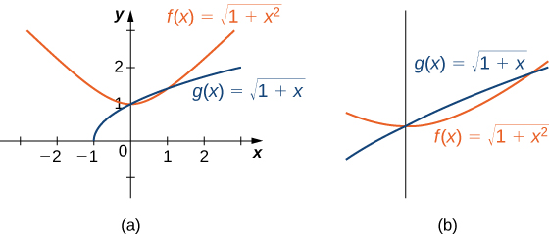
Mynd 1.23
(a) Fallið f(x) virðist liggja ofan við fallið g(x), nema á bilinu [0,1]. (b) Þetta sést betur þegar sama grafið er stækkað.
Notes:
A graph of the function f(x) = sqrt(1 + x^2) in red and g(x) = sqrt(1 + x) in blue over [-2, 3]. The function f(x) appears above g(x) except over the interval [0,1]. A second, zoomed-in graph shows this interval more clearly.

Slide 34
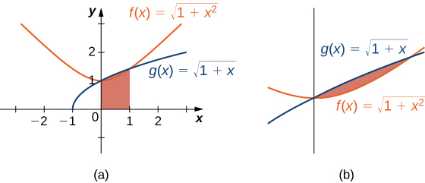
Mynd 1.24
(a) Grafið sýnir að á bilinu [0,1] gildir g(x)≥f(x), en föllin eru aðeins jöfn í endapunktum bilsins. (b) Þetta sést betur þegar sama grafið er stækkað.
Notes:
A graph showing the functions f(x) = sqrt(1 + x^2) and g(x) = sqrt(1 + x) over [-3, 3]. The area under g(x) in quadrant one over [0,1] is shaded. The area under g(x) and f(x) is included in this shaded area. The second, zoomed-in graph shows more clearly that equality between the functions only holds at the endpoints.

Slide 35
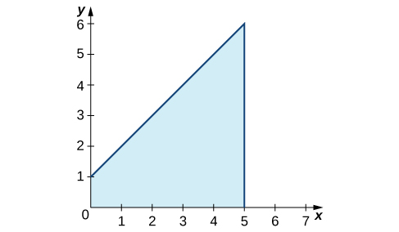
Mynd 1.25
Grafið sýnir flatarmálið undir fallinu f(x)=x+1 yfir bilinu [0,5].
Notes:
A graph in quadrant one showing the shaded area under the function f(x) = x + 1 over [0,5].

Slide 36
1.3 Undirstöðusetning stærðfræðigreiningarinnar (1 af 2)
Námsmarkmið
Lýsa merkingu meðalgildissetningarinnar fyrir heildi.
Setja fram merkingu fyrri hluta undirstöðusetningar stærðfræðigreiningarinnar.
Nota fyrri hluta undirstöðusetningar stærðfræðigreiningarinnar til að reikna afleiður heilda.
Setja fram merkingu síðari hluta undirstöðusetningar stærðfræðigreiningarinnar.

Slide 37
1.3 Undirstöðusetning stærðfræðigreiningarinnar (2 af 2)
Námsmarkmið
Nota síðari hluta undirstöðusetningar stærðfræðigreiningarinnar til að reikna ákveðin heildi.
Útskýra tengsl deildunar og heildunar.

Slide 38
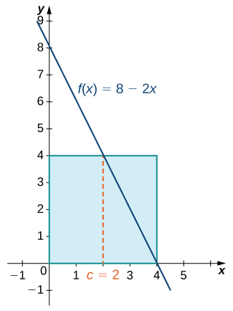
Mynd 1.26
Samkvæmt meðalgildissetningunni tekur samfellda fallið f(x) meðalgildi sitt í c að minnsta kosti einu sinni á lokuðu bili.
Notes:
The graph of a decreasing line f(x) = 8 – 2x over [-1,4.5]. The line y=4 is drawn over [0,4], which intersects with the line at (2,4). A line is drawn down from (2,4) to the x axis and from (4,4) to the y axis. The area under y=4 is shaded.

Slide 39
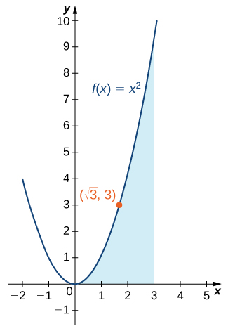
Mynd 1.27
Á bilinu [0,3] tekur fallið f(x)=x² meðalgildið 3 við x=√3.
Notes:
A graph of the parabola f(x) = x^2 over [-2, 3]. The area under the curve and above the x axis is shaded, and the point (sqrt(3), 3) is marked.

Slide 40
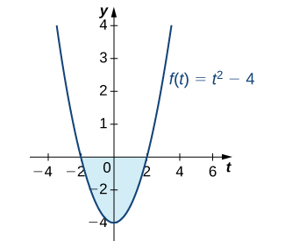
Mynd 1.28
Gildi ákveðins heildis getur verið neikvætt þótt flatarmál sé alltaf jákvætt.
Notes:
The graph of the parabola f(t) = t^2 – 4 over [-4, 4]. The area above the curve and below the x axis over [-2, 2] is shaded.

Slide 41
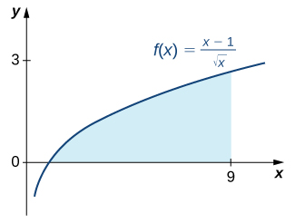
Mynd 1.29
Reikna má flatarmálið undir ferlinum frá x=1 til x=9 með því að reikna ákveðið heildi.
Notes:
The graph of the function f(x) = (x-1) / sqrt(x) over [0,9]. The area under the graph over [1,9] is shaded.

Slide 42
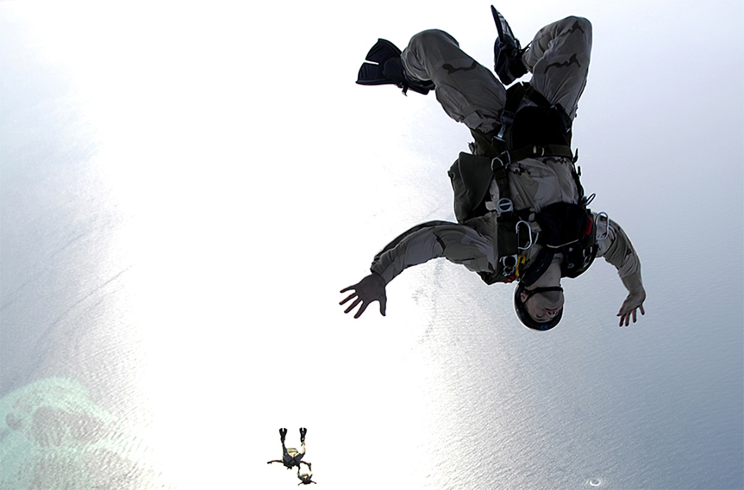
Mynd 1.30
Fallhlífarstökkvarar geta stjórnað fallhraðanum með því að breyta líkamsstöðu sinni í frjálsu falli. (mynd: Jeremy T. Lock)
Notes:
Two skydivers free falling in the sky.

Slide 43
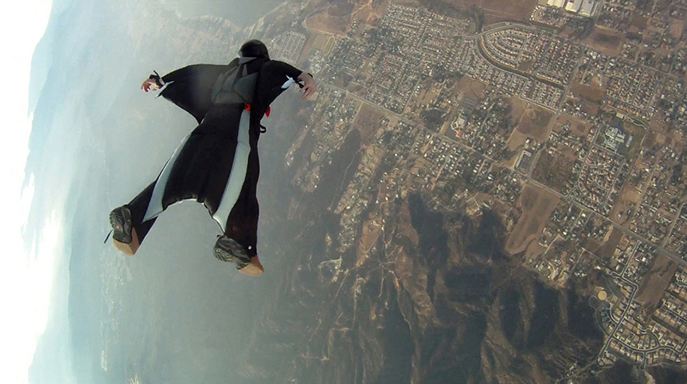
Mynd 1.31
Dúkflötin milli handleggja og fóta vængbúnings draga úr lóðréttum fallhraða fallhlífarstökkvarans. (mynd: Richard Schneider)
Notes:
A person falling in a wingsuit, which works to reduce the vertical velocity of a skydiver’s fall.

Slide 44
1.4 Heildunarreglur og setningin um heildarbreytingu
Námsmarkmið
Beita grunnformúlum heildunar.
Útskýra mikilvægi setningarinnar um heildarbreytingu.
Nota setninguna um heildarbreytingu til að leysa hagnýt verkefni.
Beita heildum oddstæðra og jafnstæðra falla.

Slide 45
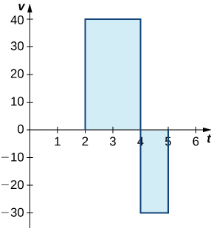
Mynd 1.32
Grafið sýnir hraða sem fall af tíma fyrir tiltekna hreyfingu bíls.
Notes:
A graph with the x axis marked as t and the y axis marked normally. The lines y=40 and y=-30 are drawn over [2,4] and [4,5], respectively.The areas between the lines and the x axis are shaded.

Slide 46
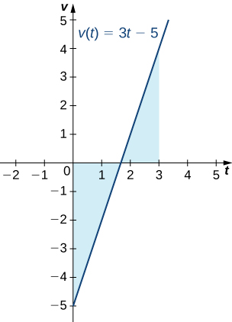
Mynd 1.33
Grafið sýnir hraða sem fall af tíma fyrir ögn sem hreyfist samkvæmt línulegu hraðafalli.
Notes:
A graph of the line v(t) = 3t – 5, which goes through points (0, -5) and (5/3, 0). The area over the line and under the x axis in the interval [0, 5/3] is shaded. The area under the line and above the x axis in the interval [5/3, 3] is shaded.

Slide 47

Mynd 1.34
(mynd: verk Carter Brown á Flickr, breytt)
Notes:
An image of an iceboat in action.

Slide 48
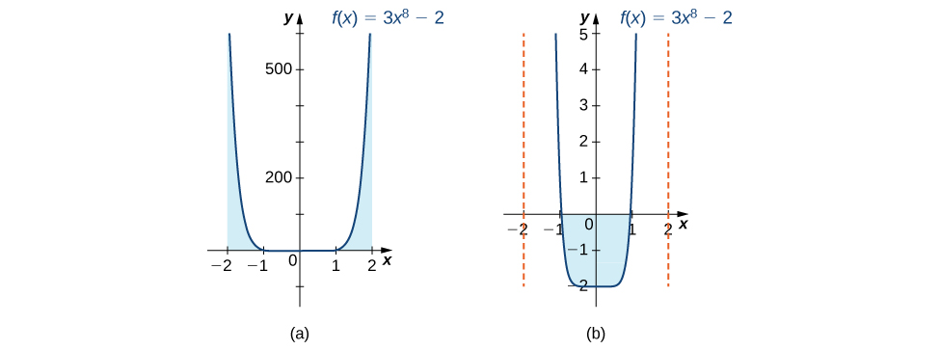
Mynd 1.35
Graf (a) sýnir jákvætt flatarmál milli ferilsins og x-ássins en graf (b) sýnir neikvætt flatarmál milli ferilsins og x-ássins. Bæði gröfin sýna samhverfu um y-ásinn.
Notes:
Two graphs of the same function f(x) = 3x^8 – 2, side by side. It is symmetric about the y axis, has x-intercepts at (-1,0) and (1,0), and has a y-intercept at (0,-2). The function decreases rapidly as x increases until about -.5, where it levels off at -2. Then, at about .5, it increases rapidly as a mirror image. The first graph is zoomed-out and shows the positive area between the curve and the x axis over [-2,-1] and [1,2]. The second is zoomed-in and shows the negative area between the curve and the x-axis over [-1,1].

Slide 49
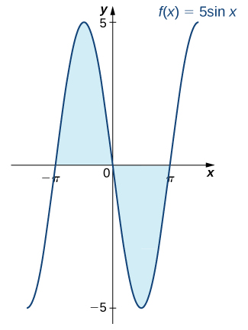
Mynd 1.36
Grafið sýnir flatarmál milli ferils og x-áss fyrir oddstætt fall.
Notes:
A graph of the given function f(x) = -5 sin(x). The area under the function but above the x axis is shaded over [-pi, 0], and the area above the function and under the x axis is shaded over [0, pi].

Slide 50
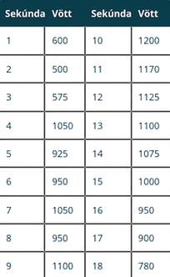
Tafla 1.6 Meðalafl
Heimild: sportsexercisengineering.com

Slide 51
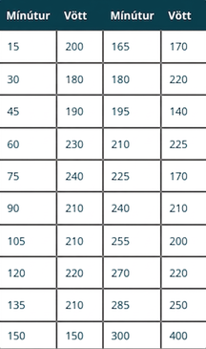
Tafla 1.7 Meðalafl
Heimild: sportsexercisengineering.com

Slide 52
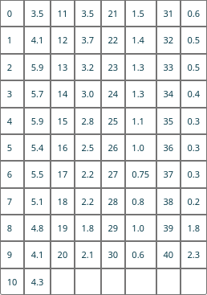
Tafla 1.8 Tekjudreifing
Heimild: http://www.census.gov/prod/2013pubs/p60-245.pdf

Slide 53
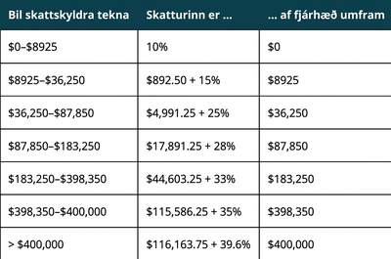
Tafla 1.9 Alríkistekjuskattur eftir skattskyldum tekjum
Heimild: http://www.irs.gov/pub/irs-prior/i1040tt--2013.pdf.

Slide 54
Tafla 1.10
Hraðabil á þjóðvegi (mph) | Ökutæki á klukkustund á hverri akrein | Þéttleikabil (ökutæki/mi)
> 60 | < 600 | < 10
60–57 | 600–1000 | 10–20
57–54 | 1000–1500 | 20–30
54–46 | 1500–1900 | 30–45
46–30 | 1900–2100 | 45–70
<30 | Óstöðugt | 70–200

Slide 55
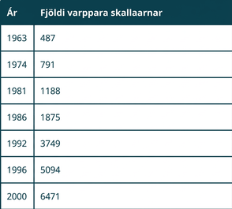
Tafla 1.11 Fjöldi varppara skallaarna
Heimild: http://www.fws.gov/Midwest/eagle/population/chtofprs.html.

Slide 56
Tafla 1.12
Tími (sek.) | Hröðun (mph/sek.)
1 | 11.2
2 | 10.6
3 | 8.1
4 | 5.4
5 | 0

Slide 57
1.5 Innsetning
Námsmarkmið
Nota innsetningu til að reikna óákveðin heildi.
Nota innsetningu til að reikna ákveðin heildi.

Slide 58
1.6 Heildi sem innihalda vísis- og lograföll
Námsmarkmið
Heilda föll sem innihalda vísisföll.
Heilda föll sem innihalda lograföll.

Slide 59
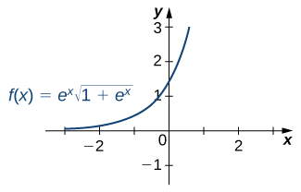
Mynd 1.37
Grafið sýnir margfeldi vísisfalls og kvaðratrótar af vísisfalli.
Notes:
A graph of the function f(x) = e^x * sqrt(1 + e^x), which is an increasing concave up curve, over [-3, 1]. It begins close to the x axis in quadrant two, crosses the y axis at (0, sqrt(2)), and continues to increase rapidly.

Slide 60
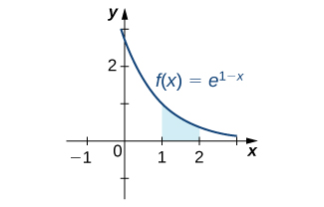
Mynd 1.38
Reikna má merkta flatarmálið með því að nota innsetningu til að reikna ákveðið heildi.
Notes:
A graph of the function f(x) = e^(1-x) over [0, 3]. It crosses the y axis at (0, e) as a decreasing concave up curve and symptotically approaches 0 as x goes to infinity.

Slide 61
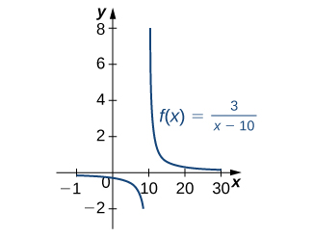
Mynd 1.39
Skilgreiningarmengi fallsins er x≠10.
Notes:
A graph of the function f(x) = 3 / (x – 10). There is an asymptote at x=10. The first segment is a decreasing concave down curve that approaches 0 as x goes to negative infinity and approaches negative infinity as x goes to 10. The second segment is a decreasing concave up curve that approaches infinity as x goes to 10 and approaches 0 as x approaches infinity.

Slide 62
1.7 Heildi sem skila andhverfum hornaföllum
Námsmarkmið
Heilda föll sem hafa andhverf hornaföll sem stofnföll.

Slide 63
Notkunarleyfi
Þetta ítarefni frá OpenStax er © Rice University og gefið út samkvæmt alþjóðlega CC BY-NC-SA 4.0 leyfinu. Heimilt er að afrita það eða breyta því eingöngu í tilgangi sem ekki er viðskiptalegs eðlis, enda sé OpenStax og Rice University getið og allar breytingar tilgreindar. Sérhverja aðlögun verður að deila með sams konar leyfi.

